Slide 1


Novidades do C# 11
#2815
Migrando para o .NET 7 e C# 11
DEVELOP YOUR CAREER

Slide 2
Uma das novidades do .NET 7 é o suporte nativo ao AOT
AOT permite gerar código em tempo de compilação ao invés de tempo de execução

Slide 3

Startup
Uso de memória
Tamanho em disco

Slide 4
Hoje temos o Readt-To-Run (RTR) e Mono AOT
AOT não substitui estes itens nem AOT WASM
Gera código NATIVO em tempo de compilação

Slide 5
“Aplicações começam a rodar no momento que são colocadas na memória. As estruturas de dados são otimizadas para rodar código Gerado via AOT e não para compilar novos códigos em Runtime.
Este comportamento é similar a como Go, Swift e Rust compilam. AOT são principalmente recomendados quando startup dos Apps é o que mais importa.”

Slide 6
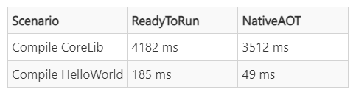
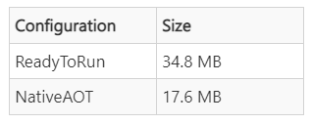
Tempo de compilação 73% mais rápido que RTR
Tamanho em disco quase metade do tamanho

Slide 7
